Slide 1

Презентация
участника конкурса
«Воспитатель года – 2025»
«Моя педагогическая находка»

Slide 2

Визитная карточка
Образование :
Квалификация по диплому:
Педагогический стаж:
Стаж работы
Должность:
Электронный адрес:

Slide 3

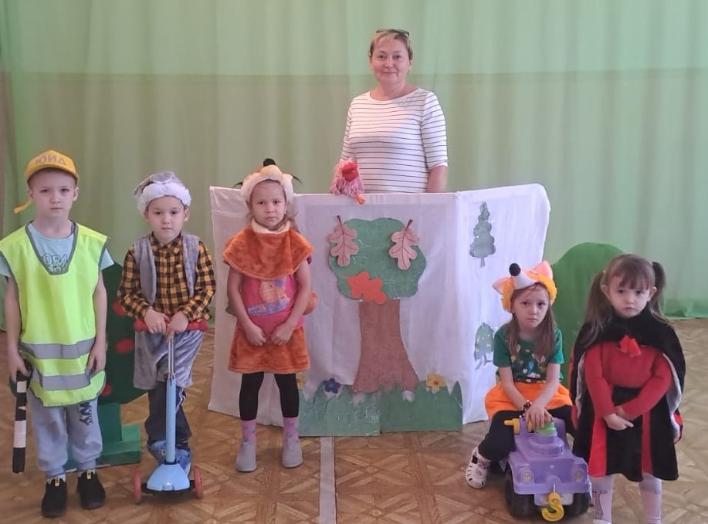

Slide 4

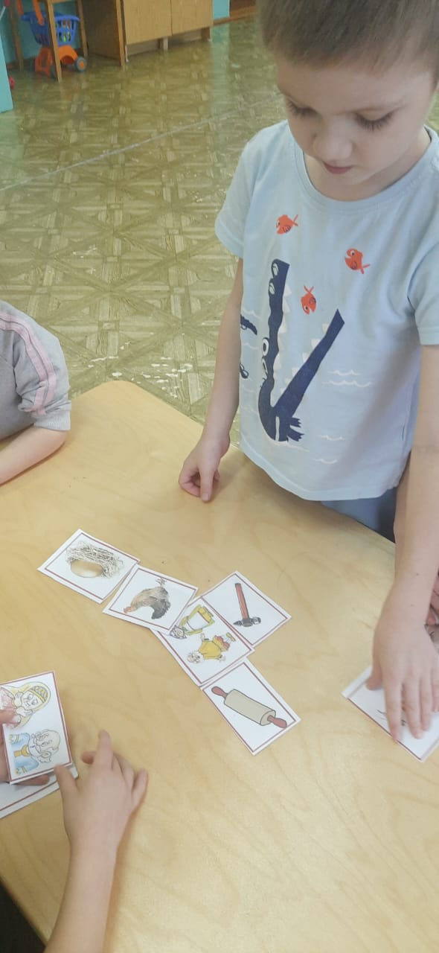
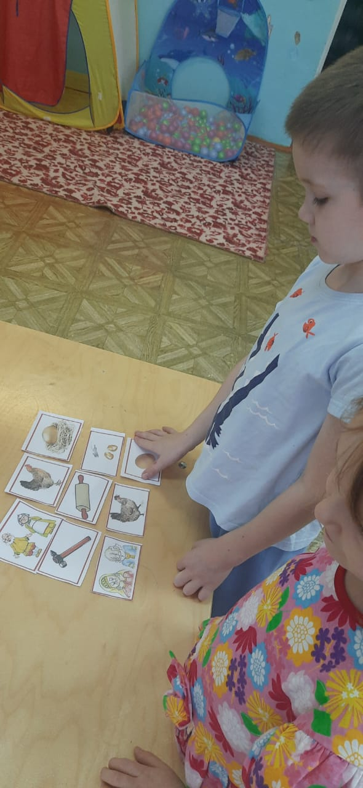

Slide 5

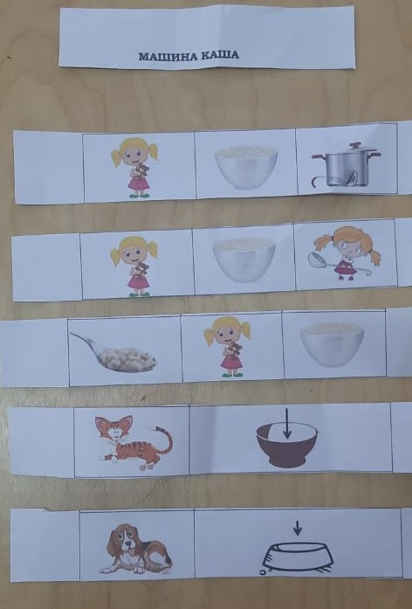
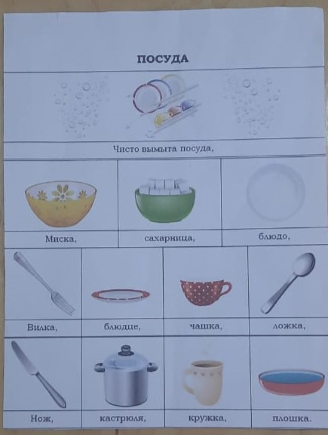

Slide 6

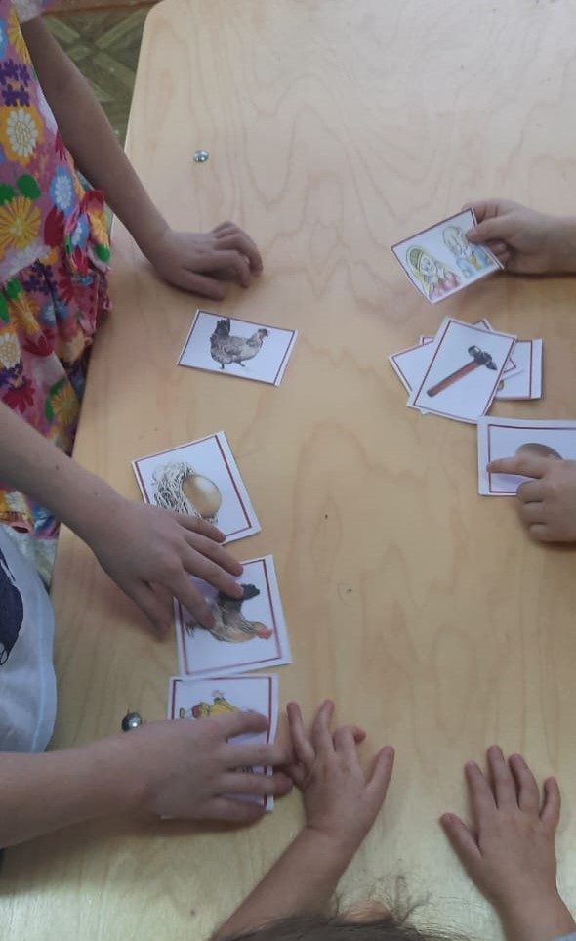

Slide 7
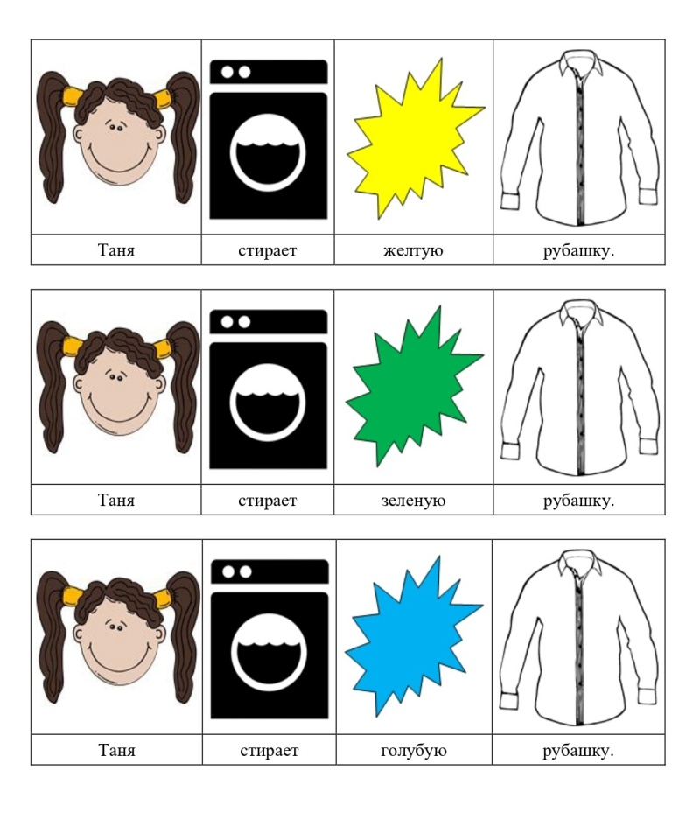
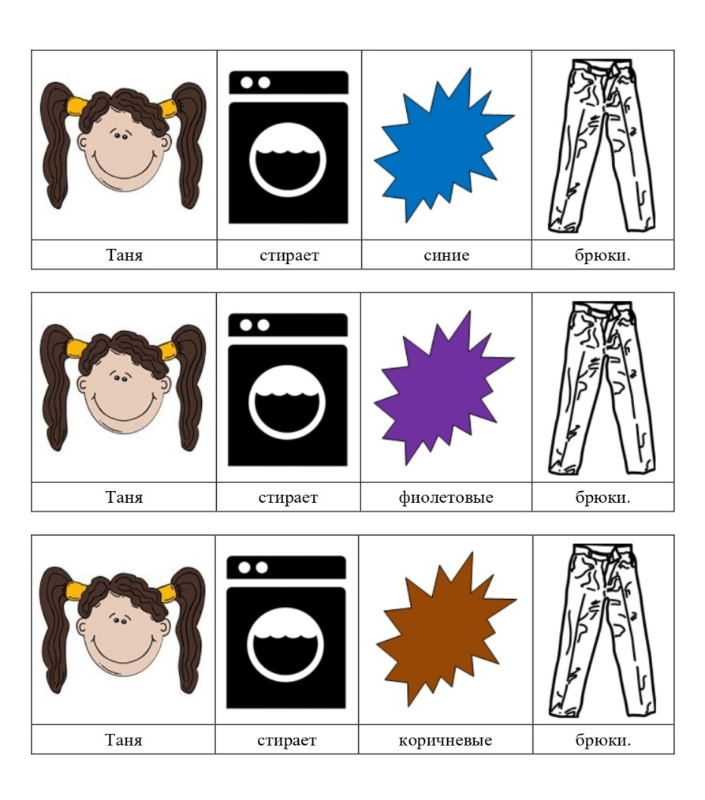

Slide 8
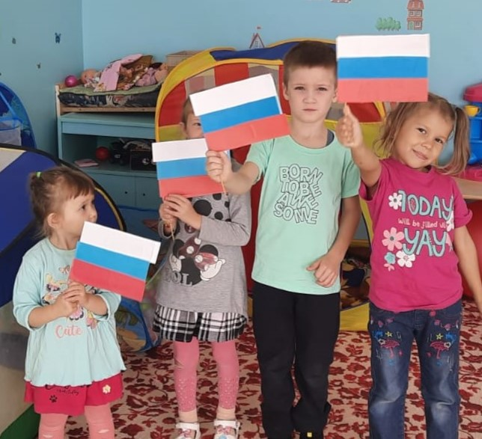
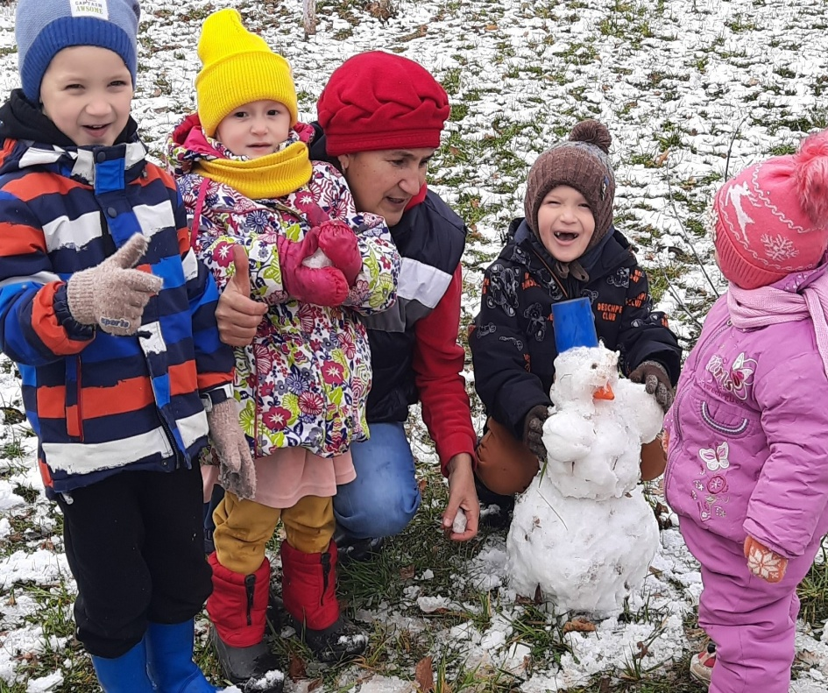

Slide 9


